Slide 1
Pohjanmaa
Tekijät Laura,Miska ja Eelis

Slide 2
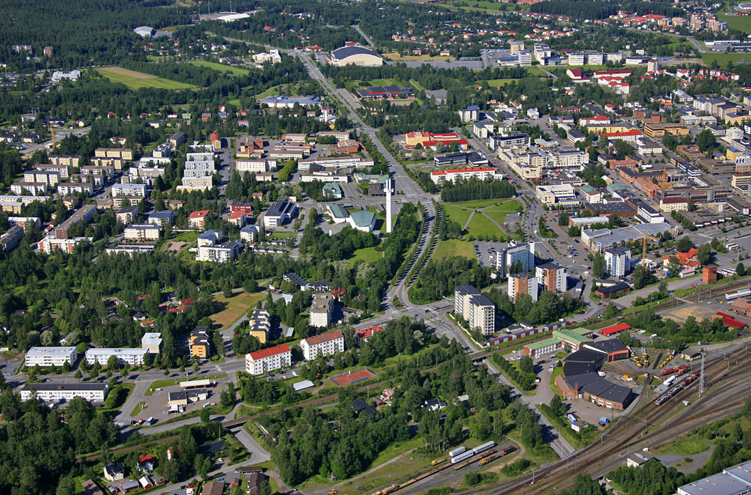
Pohjanmaan suurin kaupunki on Seinäjoki.

Slide 3
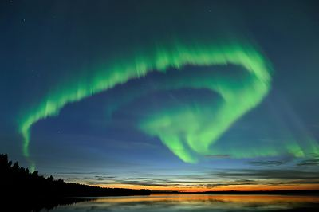
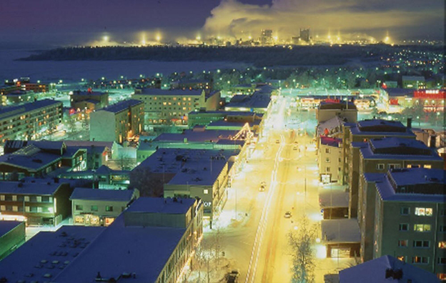
Pohjanmaan kaupunkeja ovat Kemi,Oulu,Vaasa ja Kokkola.

Slide 4
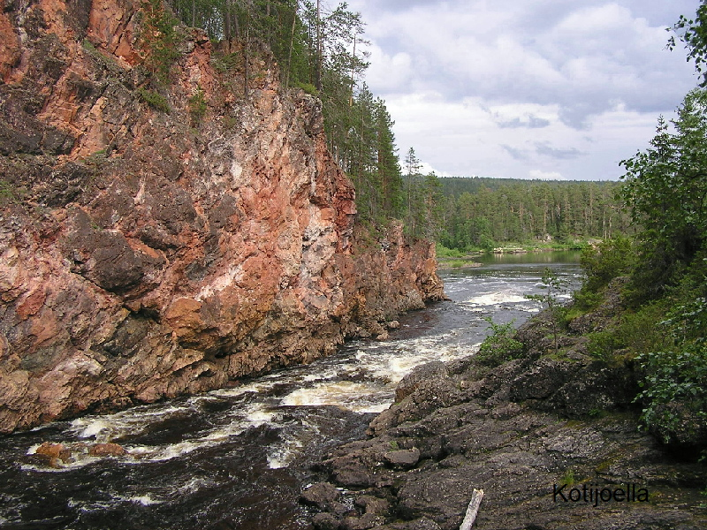
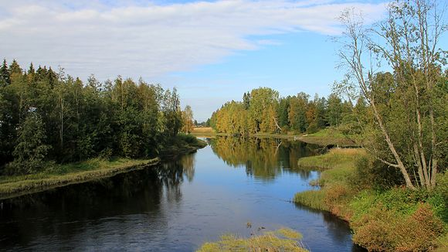
Pohjanmaan joet ovat Pyhäjoki,Siikajoki,Simojo-Ki,Kalajoki ja Oulujoki.

Slide 5
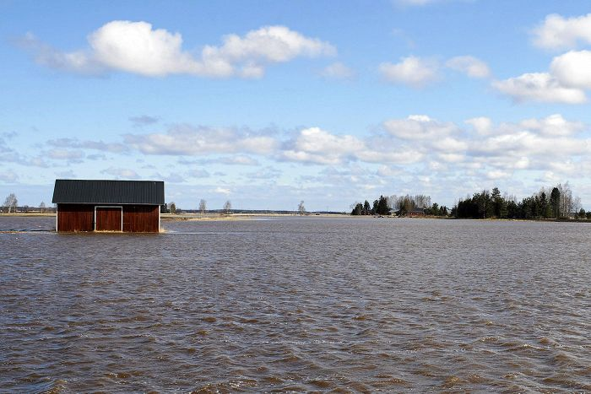
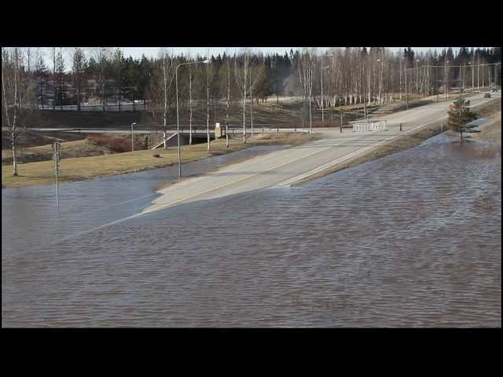
Pohjanmaalla lumi sulaa nopeasti ja muodostaa tulvan

Slide 6
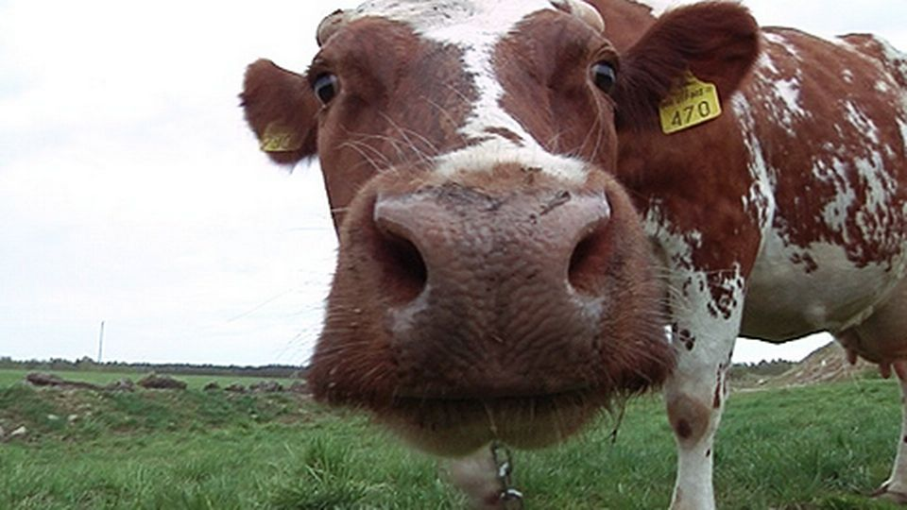
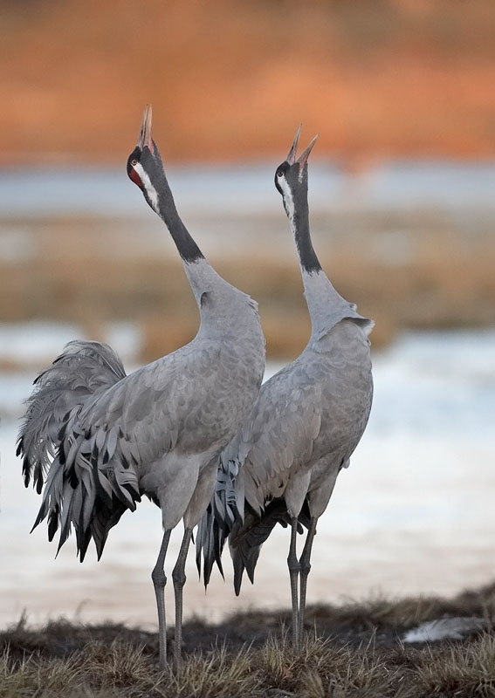
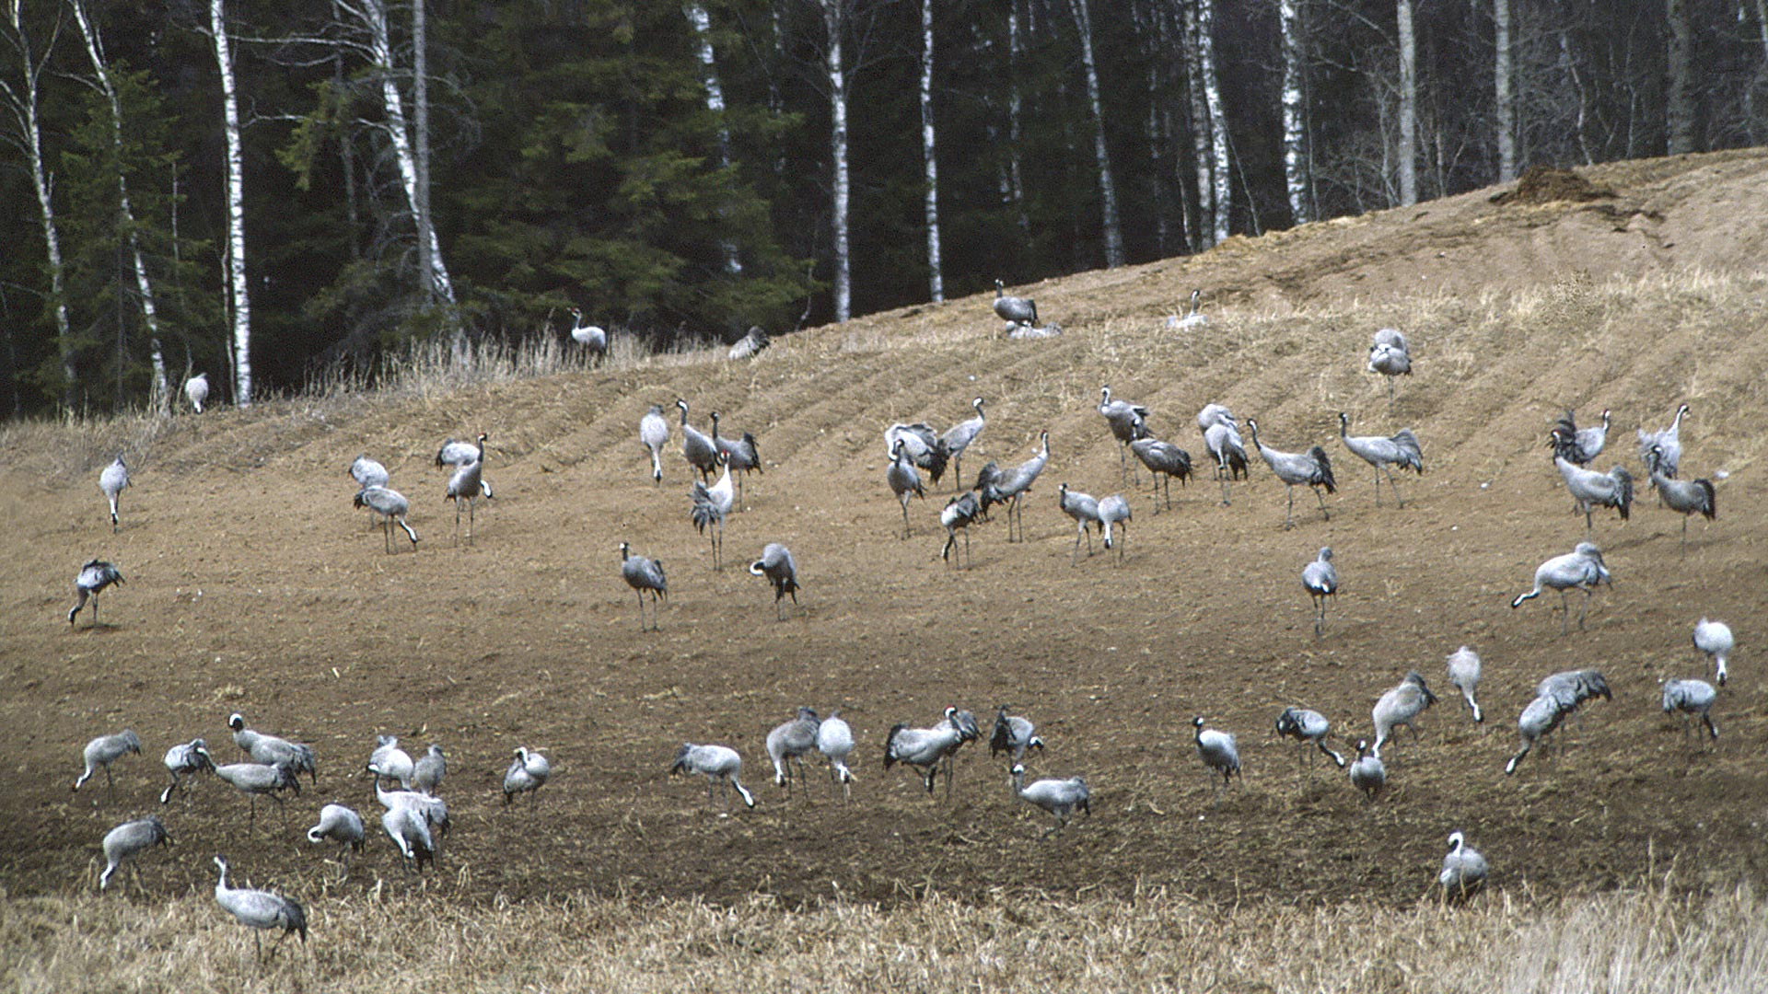
Pohjanmaan eläimiä

Slide 7
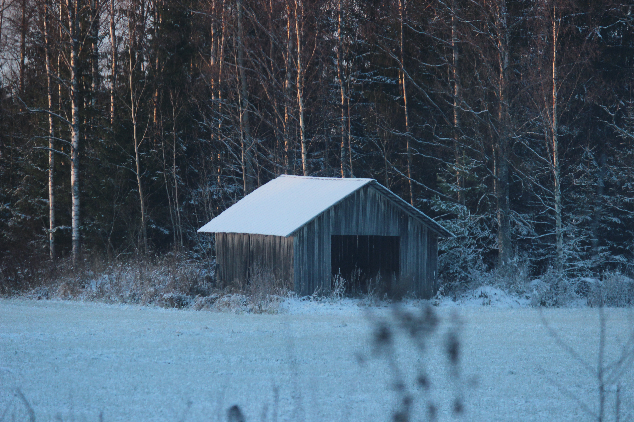
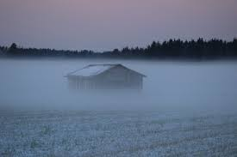
Pohjanmaan latoja

Slide 8
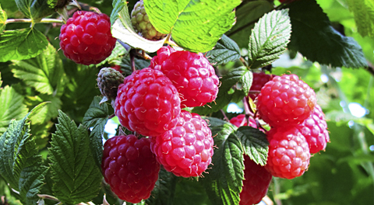
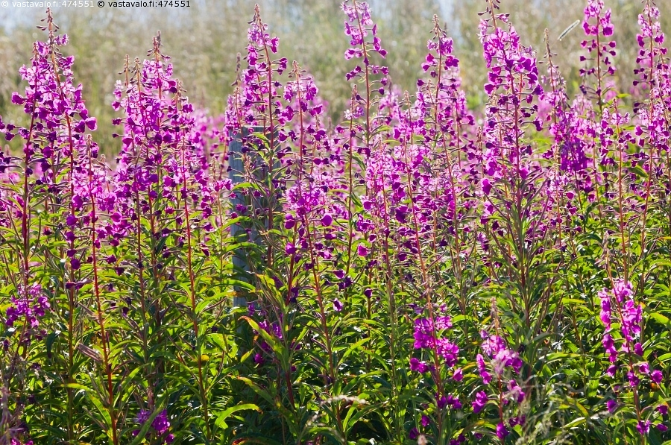
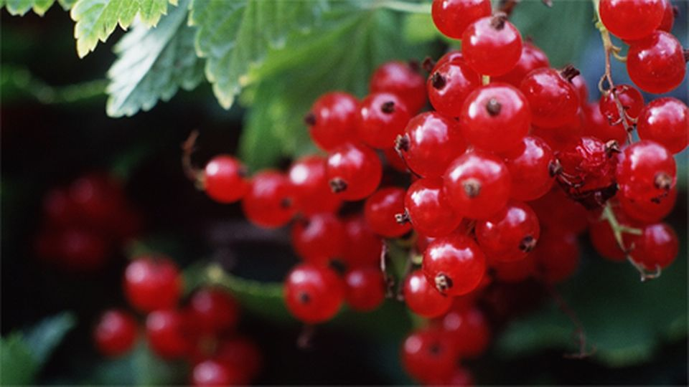
Pohjaan marjat ja kasvit.🍒🌷

Slide 9
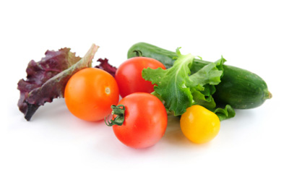
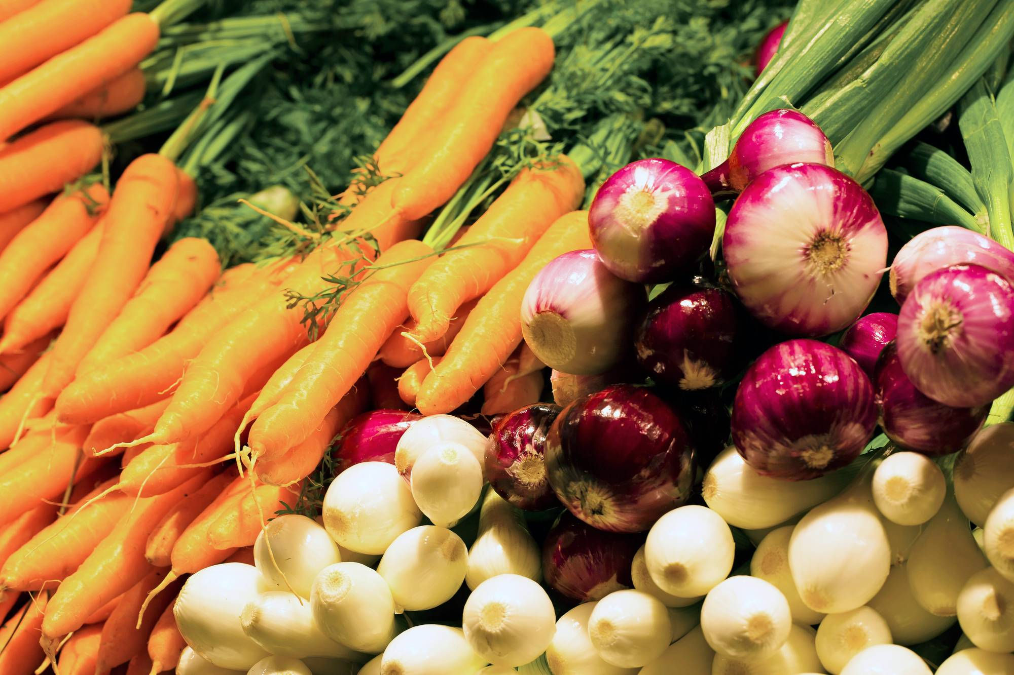
Pohjanmaan vihanneksia🌽
Pohjanmaalla on paljon kasvihuoneita.

Slide 10
Lähteet
ylitalon.kuvat.fi Pohjanmaan ladot.
Www.joet. info Pohjanmaan joet
www.paramotor.fi Seinäjoki kuva.
lappi.fi Kemin kuva
Eurosim 2016.automaatio seura.fi
www.youtube.com. Tulva
www.vastavalo.fi pohjanmaankasvit.
YLE.fi Pohjanmaan lehmät

Slide 11
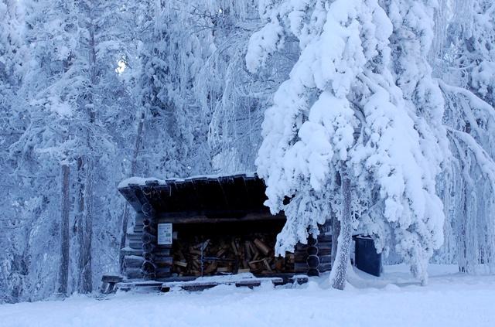
Lähteet.
YLE.fi Pohjanmaan marjat.
kehittyväkauppa.fi Pohjanmaan vihanneksia.
www.pohjois-Satakunta.fi

Slide 12
KYSYMYKSET.
Mitä näkee melkein, joka paikassa Pohjanmaalla?
A.
B.
Missäpäin Suomea Pohjanmaa siaitsee?
C.
Onko Pohjanmaa tasaista seutua vai mäkistä?

Slide 13
Vastaukset
A.
Peltoja ja metsää.
B.
Länsirannikolla.
C.
Tasaista.

